Slide 1
SENSO DEL SE’ SENSO DELL’ALTRO
Parte 1
CORSO DI PSICOLOGIA DELLO SVILUPPO 2020-2021 parte 1
Dott.ssa Claudia Caprin – Università Milano-Bicocca
Notes:
1

Slide 2
Vivere implica….
PROCESSO DI ELABORAZIONE ATTIVA DELLE PROPRIE ESPERIENZE
IL COMPORTAMENTO E’ IL RISULTATO DEI TENTATIVI DI COMPRENDERE COSA STA ACCADENDO
Ciò riguarda in particolare ciò che avviene durante le interazioni con gli altri: per fare ciò i bambini si costruiscono dei CONCETTI SOCIALI
(Schaffer, 1998)
Notes:
2

Slide 3
CONCETTI SOCIALI
Sono degli strumenti che permettono di dare un senso alle esperienze di incontro con gli altri
Concetto di Sé
Delle persone con cui interagiamo
Delle relazioni interpersonali
(Schaffer, 1998)
Notes:
3

Slide 4
IL SE’
Permette di adottare un particolare punto di vista da cui osservare il mondo
Media le esperienze sociali
Determina le modalità con cui ognuno di noi costruisce la Realtà
(Schaffer, 1998)
Notes:
4

Slide 5
Il concetto di Sé
«il concetto di sé è allo stesso tempo molto familiare e molto sfuggente. E’ familiare perché ciascuno di noi ci convive, con la propria versione personale, fin dall’infanzia, ne è consapevole nelle ore di veglia e in effetti lo si considera come l’essenza stessa della propria identità individuale. Eppure è un concetto (…) non facile da definire, da descrivere e studiare. Non c’è quindi da meravigliarsi che a seconda degli autori, gli siano attribuiti così tanti significati diversi»
(Schaffer, 2008, p.85)

Slide 6
Sistema del Sè
«la teoria sfaccettata che nel corso dello sviluppo tutti noi costruiamo riguardante a chi siamo e a come ci inseriamo nella società, teoria in cui la consapevolezza di sé si fonda su un senso di identità permanente»
(Schaffer, 2008, p.86)

Slide 7
Sistema del Sè
È multidimensionale
Le dimensioni che lo costituiscono non sono fattori separati ma interrelati
Le dimensioni sono organizzate in una struttura gerarchica a più livelli
(Schaffer, 2008, p.86)

Slide 8
CONSAPEVOLEZZA DI SE’ STESSI
Consapevolezza di Sé: la presa di coscienza da parte dell’individuo di costituire un essere separato dagli altri
(Schaffer, 2008, p.88)

Slide 9
CONCEZIONE DI SE’ STESSI
Concetto di Sé: immagine di sé, rappresentazione di Sé: la specifica rappresentazione mentale che ciascuno di noi si forma di Sé stesso, per dare una risposta all’interrogativo «chi sono io?» (Schaffer, 2008, p.89)

Slide 10
IDENTITA’ SOCIALE
«il senso di appartenenza a particolari gruppi sociali e il senso di differenziazione nei confronti dei membri di altri gruppi» (Schaffer, 2008, p.91)
Identità di genere: implica il senso del proprio sesso , incluse la comprensione e l’accettazione di essere maschi o femmine» (Santrock, 2018, p.397)
Identità etnica: la consapevolezza di essere membri di uno specifico gruppo etnico unita al senso di appartenenza a quel gruppo (Schaffer, 2008, p.95)

Slide 11
AUTOSTIMA
« il valore che ciascuno di noi attribuisce alle proprie abilità personali, rispondendo quindi alla domanda «quanto valgo?»: questo concetto si riferisce pertanto al proprio senso di competenza e adeguatezza che l’individuo prova in riferimento alle proprie caratteristiche personali» (Schaffer, 2008, p.89)

Slide 12
AUTOSTIMA
Valutazione generale Sé che influenza sia l’umore che il comportamento, esercitando un potente effetto su una gamma di comportamenti sociali,
(Gerrig, Zimbardo, Anolli, Baldi, 2018, p. 369)

Slide 13
AUTO-EFFICACIA
Credenze dell’individuo di poter eseguire una prestazione adeguata in una data situazione Gerrig, Zimbardo, Anolli, Baldi, 2018, p. 366
I giudizi di autoefficacia influenzano i livelli di sforzo e la durata della persistenza nell’affrontare le difficoltà in un’ampia gamma di situazioni di vita
(Gerrig, Zimbardo, Anolli, Baldi, 2018, p. 376)
– CONCETTO LEGATO A MOTIVAZIONE

Slide 14
Classificazioni del sistema del Sé
James
Lewis

Slide 15
JAMES: il sistema Sé
William James (1980, Principi di psicologia)
ha teorizzato la prima visione del «sistema del sé», della sua articolazione e delle relazioni tra le sue componenti condivisa come punto di partenza di studi di teorici recenti
(Berti & Bombi, 2005, p.94)

Slide 16
James: IO & ME
IO: il Sé che apprende, che organizza ed interpreta l’esperienza in maniera puramente soggettiva – continuo nel tempo
ME: il Sé come conosciuto, l’oggetto della nostra percezione quando contempliamo noi stessi – emerge dal nostro sforzo di autoconsapevolezza – include tutte le categorie utilizzate per definire noi stessi (età, sesso, razza, caratteristiche psicologiche)
(Berti & Bombi, 2005; Schaffer, 1998)
Notes:
16

Slide 17
JAMES: componenti del Sè
ATTUALI & POTENZIALI
Se’ Reale e Sé Ideale
SE’ MATERIALE : proprietà personali e legami affettivi personali (cose, famiglia, amici)
SE’ SPIRITUALE: aspetti personali
SE’ SOCIALI: vari e legati anche ai ruoli sociali
SE’ POSSIBILI: ciò che si aspira a divenire
(Berti & Bombi, 2005, p.94)

Slide 18
JAMES: sentimenti verso il Sé
Due tipologie opposte:
DANNO VALORE AL SÉ: Autompiacimento, orgoglio, vanità, arroganza, autostima (*);
TOLGONO VALORE AL SÉ: Vergogna, umiltà, mortificazione, modestia.
(*) AUTOSTIMA (self-regard): «una sorta di tonalità media dei sentimenti che una persona nutre nei propri confronti, deriva dal rapporto tra successi e aspirazioni» (Berti & Bombi, 2005, p.94)
NASCONO DA DISCREPANZE FRA SE’ REALE E SE’ IDEALE
(Schaffer, 1998, P.89);

Slide 19
IN TERMINI MODERNI
IO = CONSAPEVOLEZZA DI SE’
ME = CONCEZIONE DI SE’
(Schaffer, 1998, P.87);
IO = AGENTE , Ciò NON SI LIMITA ALLA SFERA DEL PENSIERO (CARTESIO) MA SI ESTENDE A TUTTO Ciò CHE FACCIAMO: CAMMINARE, GUARDARE, ECC,
ME= OGGETTO DELLA RIFLESSIONE SU DI SE’ COME SE CI SI PONESSE DA OSSERVATORI ESTERNI
(Berti & Bombi, 2005, p.94)

Slide 20
LEWIS
IO= SE’ ESISTENZIALE
«permette di sentirsi una persona distinta da tutte le altre e dotata di una propria continuità nel tempo»
ME= SE’ CATEGORICO «permette di concepire sé stessi attraverso l’appartenenza o meno a certe categorie» – collegato al concetto di identita’ personale e sociale
(Schaffer, 1998; Berti & Bombi, 2005)

Slide 21
SVILUPPO DEL SE’
Notes:
21

Slide 22
Per alcuni autori ( Case, 1991) il sé in forma implicita
emerge già nei primi mesi di vita…..
…dal senso degli effetti delle proprie azioni sugli oggetti
e sulle persone ( sentirsi come agente di cambiamenti)
Anche un “me” primitivo inizierebbe dall’osservazione di
parti del proprio corpo (mani) in movimento
SI COSTITUISCE COSÌ LA BASE DELLA RAPPRESENTAZIONE
DEL SÉ CORPOREO

Slide 23
L’emergere del sistema del Sè
I neonati non possiedono alcuna consapevolezza di Sé: tuttavia provano un senso di effetto dell’azione e osservano-sperimentano il proprio corpo (secondo alcuni autori sono dotati di un «Sé presimbolico»: sede dell’esperienza percettiva ed emotiva e dei processi autoregolatori con cui l’organismo reagisce alle influenze ambientali in senso lato (anche partner sociali)
Emerge il Sé esistenziale: permette di sentirsi una persona distinta dagli altri, dotata di una propria continuità nel tempo
- 3 mesi: primitivo senso di distinzione
- 3-4 mesi: formazione di un Sé basato sull’azione, prima rappresentazione implicita del proprio schema corporeo
- 9 mesi: primitivo senso di continuità
Notes:
23

Slide 24
L’emergere del Sistema del Sè
nel secondo anno di vita: prima apparizione e rapido sviluppo del sé categorico: identificazione del proprio genere di appartenenza (identità di genere)
Autoconsapevolezza della propria immagine corporea
(esp. Di riconoscimento allo specchio)
Sé categorico: utilizzo di categorie sociali nella definizione della propria identità

Slide 25
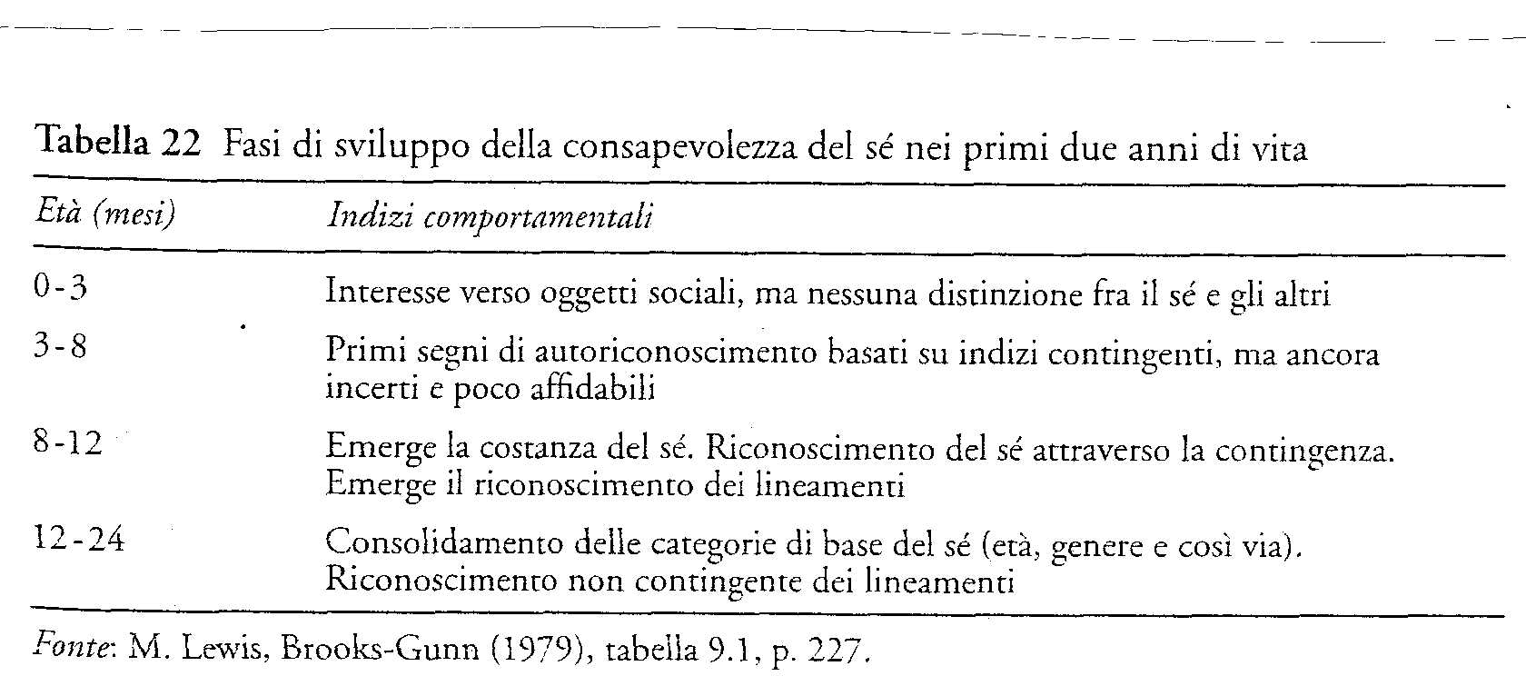
Notes:
25

Slide 26
Misure dell’autoconsapevolezza
1) IL SÉ CORPOREO E L’AZIONE
2) RICONOSCIMENTO ALLO SPECCHIO
- basato su indizi contingenti: inizia intorno ai 9 mesi (l’immagine speculare si muove in tandem con i movimenti propri del bambino e quindi dipende da essi
- basato su indizi morfologici: le caratteristiche stabili come i lineamenti facciali e l’aspetto corporeo che il b. associa con se stesso.
Macchia rossa sul naso: abilità di riconoscimento raggiunta fra i 15 - 21 mesi
(Schaffer 1998, p.185-186)
Notes:
26

